Slide 1


Anno Accademico 2022 – 2023
Progetto ODA
Architettura del Software
Alexandru Nicolae Andrei 829570 Giacomo Savazzi 845372 Andrea Assirelli 820149
19 Gennaio 2023

Slide 2
Anno Accademico 2022 – 2023
Assunzioni – Caretakers & Anziani
Gli appartamenti sono residenze private, identificate univocamente da un indirizzo;
In ogni appartamento alloggia un solo anziano, quindi esiste una corrispondenza uno ad uno tra anziano e residenza;
Si ipotizza la gestione di 1000 anziani diversi, quindi 1000 diverse abitazioni, ognuna contenente al più 5 stanze;
I caretakers vengono informati, tramite notifica, di una eventuale anomalia, mentre, possono visionare in ogni momento le diverse misurazioni relative all’anziano;
I famigliari hanno accesso solo ai dati recenti, mentre, il personale sanitario può vederne l’intero storico;

Slide 3
Anno Accademico 2022 – 2023
Assunzioni – Sensori Ambientali
Ogni appartamento presenta un solo sensore di movimento per stanza, posizionato sul soffitto, in modo da coprire tutta l’area;
Il sensore di movimento effettua 1 controllo al secondo (60 al minuto);
Ogni appartamento contiene un solo letto, sotto il quale viene installato il sensore di pressione;
Il sensore di pressione nel letto effettua un controllo ogni 15 secondi;

Slide 4
Anno Accademico 2022 – 2023
Assunzioni – Servizi Esterni
Si considera il Sistema audio come un componente esterno, che espone API per la sua attivazione e disattivazione, mentre, sarà lui ad occuparsi della gestione della comunicazione;
Il sistema audio può essere utilizzato, previa attivazione da parte di un caretaker, per comunicare con l’anziano, e l’anziano può usare il microfono per rispondere;
L’anziano non può usare il sistema audio se questo prima non viene attivato da un caretaker;
Si considera la presenza di un solo Sistema audio per stanza;

Slide 5
Anno Accademico 2022 – 2023
Assunzioni – Smartwatch
L’evento relativo alla rimozione dello smartwatch viene verificato ogni 10 minuti;
L’evento relativo allo scaricamento dello smartwatch viene gestito allo stesso modo dell’evento relativo alla sua rimozione dal polso;
Il sensore di accelerazione montato nello smartwatch rileva la posizione del residente 50 volte ogni secondo;
Il sensore dei battiti cardiaci montato nello smartwatch esegue 10 rilevazioni al secondo;
Il sensore di temperatura montato nello smartwatch esegue una rilevazione ogni minuto;

Slide 6
Anno Accademico 2022 – 2023
Problem
Architecture

Slide 7

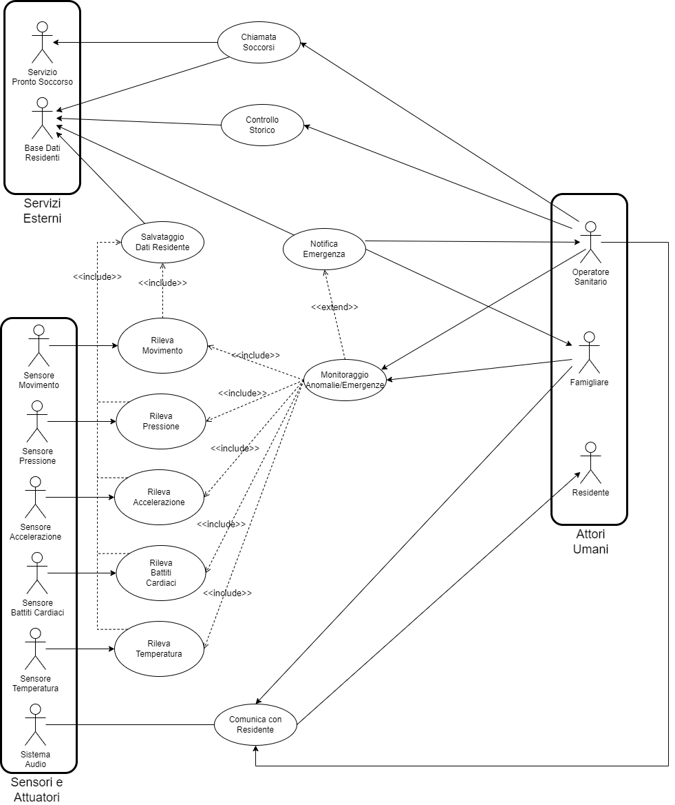
Diagramma dei Casi d’Uso

Slide 8
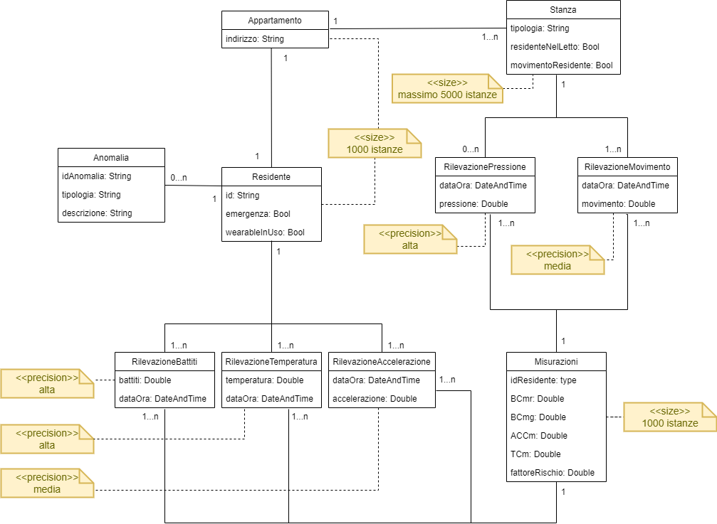
Modello dei Dati

Slide 9
Anno Accademico 2022 – 2023
Problem Architecture
Activity Diagrams

Slide 10
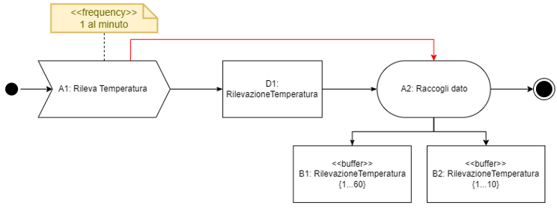
Diag1 – Acquisizione Temperatura

Slide 11
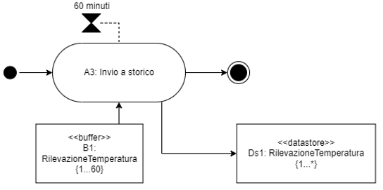
Diag2 – Invio Temperatura

Slide 12
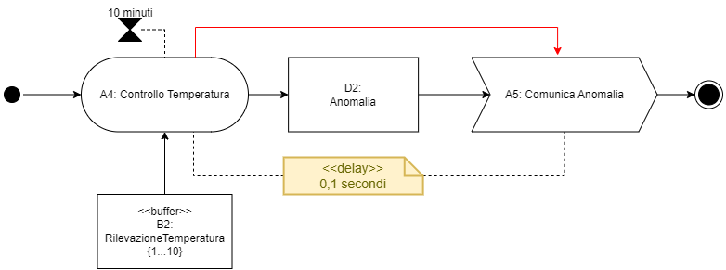
Diag3 – Controllo Temperatura

Slide 13
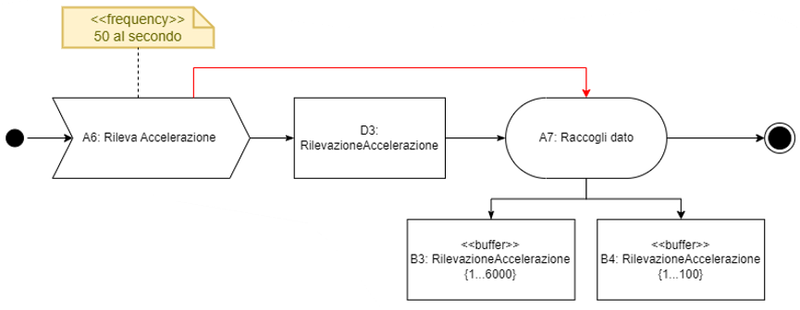
Diag4 – Acquisizione Accelerazione

Slide 14
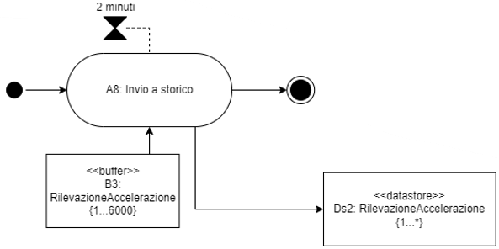
Diag5 – Invio Accelerazione

Slide 15
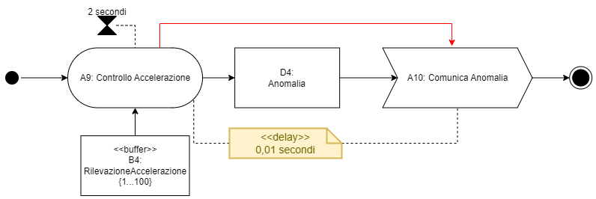
Diag6 – Controllo Accelerazione

Slide 16
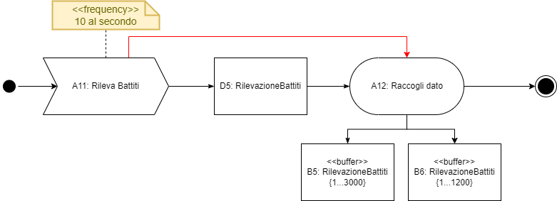
Diag7 - Acquisizione Battiti

Slide 17
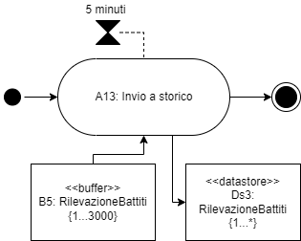
Diag8 - Invio Battiti

Slide 18
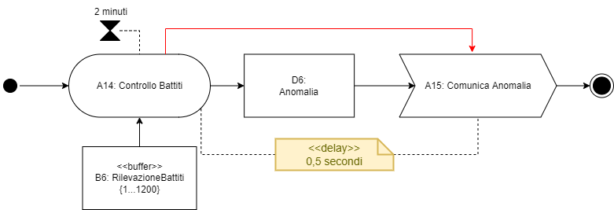
Diag9 - Controllo Battiti

Slide 19
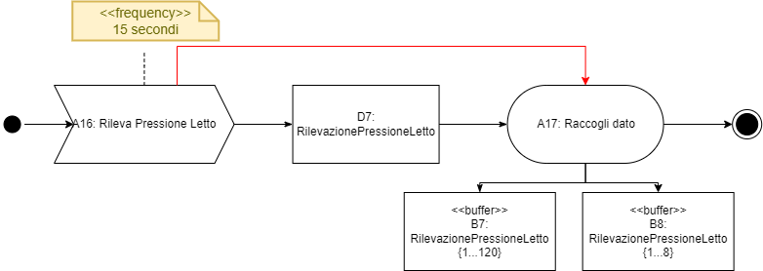
Diag10 - Acquisizione Pressione

Slide 20
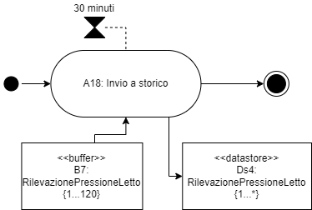
Diag11 - Invio Pressione

Slide 21
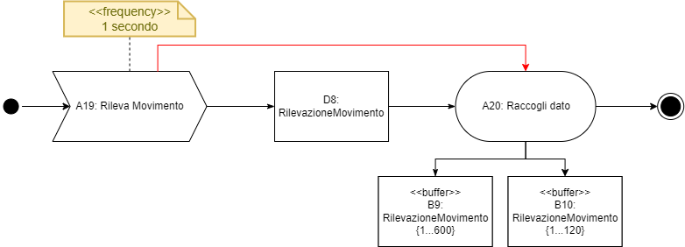
Diag12 - Acquisizione Movimento

Slide 22
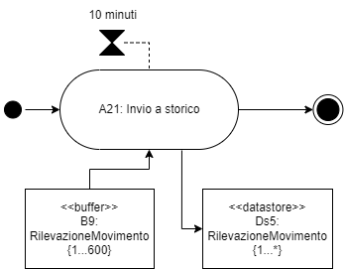
Diag13 - Invio Movimento

Slide 23
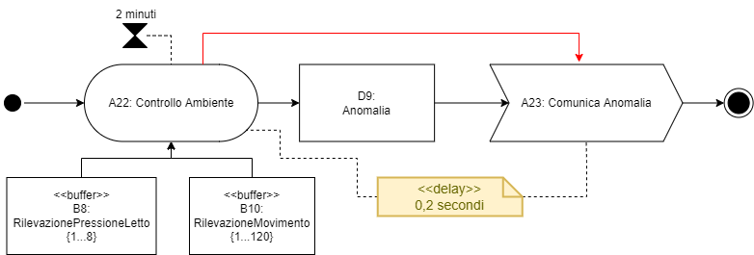
Diag14 - Controllo Ambiente

Slide 24
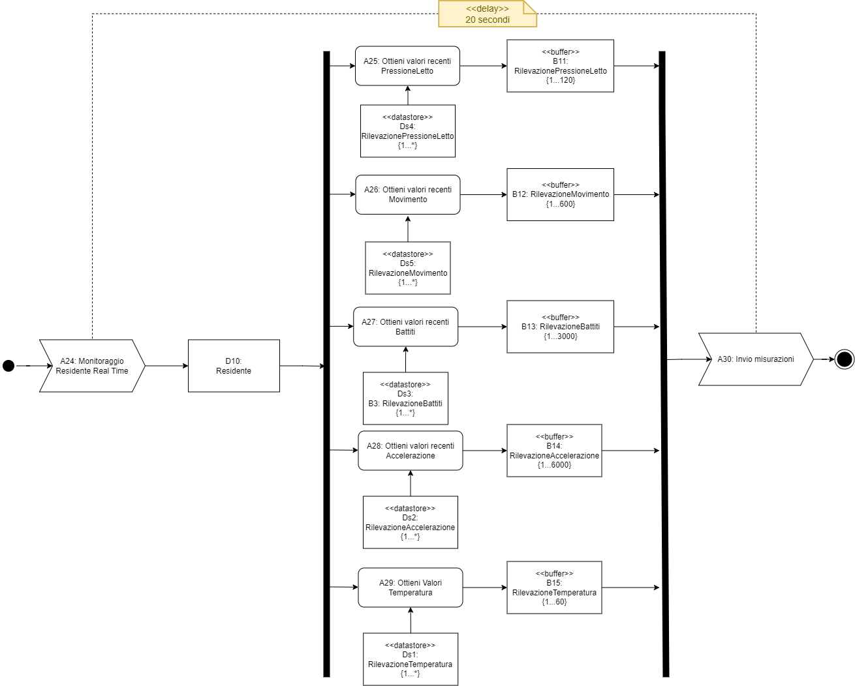
Diag15 - Monitoraggio

Slide 25
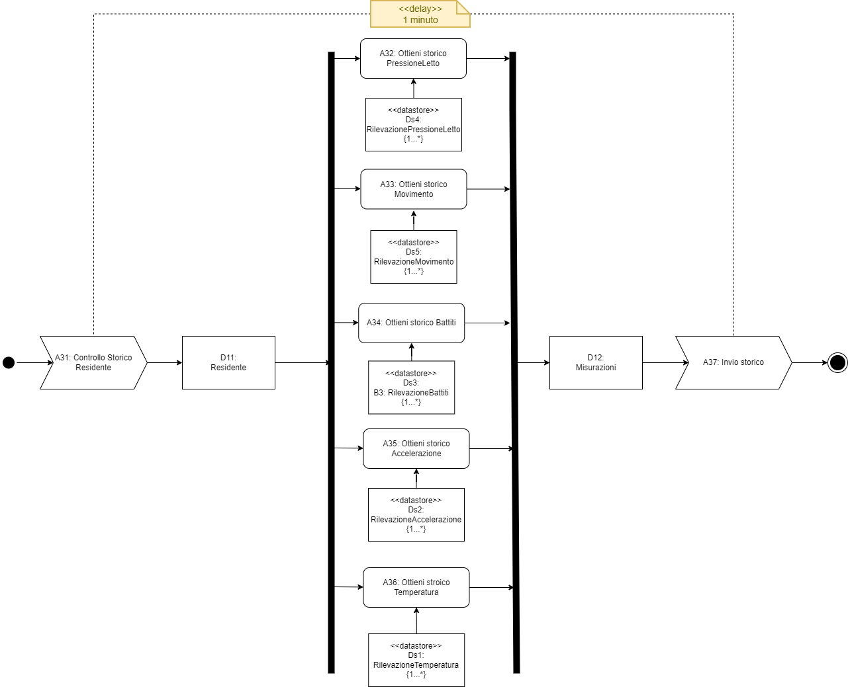
Diag16 - Controllo Storico

Slide 26
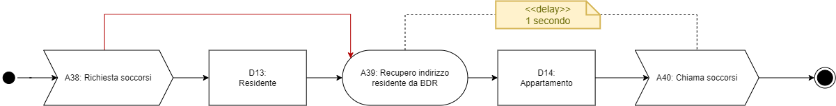
Diag17 - Soccorsi

Slide 27
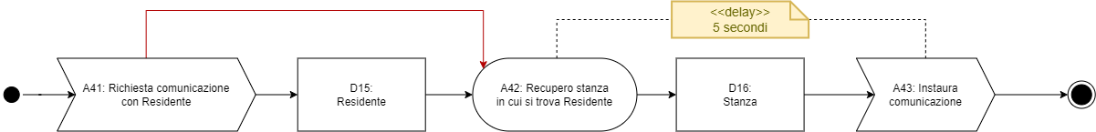
Diag18 - Comunicazione

Slide 28
Anno Accademico 2022 – 2023
Logical
Architecture

Slide 29
Diagramma Attività | Complessità | Frequenza (/h) | Delay (secondi)
Diag1 - Acquisizione Temperatura | bassa | 60 | 0
Diag2 - Invio Temperatura | bassa | 1 | 0
Diag3 - Controllo Temperatura | media | 6 | 0,1
Diag4 - Acquisizione Accelerazione | bassa | 180.000 | 0
Diag5 - Invio Accelerazione | bassa | 30 | 0
Diag6 - Controllo Accelerazione | media | 1.800 | 0,01
Diag7 - Acquisizione Battiti | bassa | 36.000 | 0
Diag8 - Invio Battiti | bassa | 12 | 0
Diag9 - Controllo Battiti | media | 30 | 0,5
Diag10 - Acquisizione Pressione | bassa | 240 | 0
Diag11 - Invio Pressione | bassa | 2 | 0
Diag12 - Acquisizione Movimento | bassa | 3600 | 0
Diag13 - Invio Movimento | bassa | 6 | 0
Diag14 - Controllo Ambiente | media | 30 | 0,2
Diag15 - Monitoraggio | bassa | su richiesta | 20
Diag16 - Controllo Storico | bassa | su richiesta | 60
Diag17 - Soccorsi | media | su richiesta | 1
Diag18 - Comunicazione | media | su richiesta | 5
Panoramica

Slide 30
Partizionamento Data-Type Driven
Diagramma Attività | Complessità | Frequenza (/h) | Delay (secondi)
Diag1 - Acquisizione Temperatura | bassa | 60 | 0
Diag2 - Invio Temperatura | bassa | 1 | 0
Diag3 - Controllo Temperatura | media | 6 | 0,1
Diag4 - Acquisizione Accelerazione | bassa | 180.000 | 0
Diag5 - Invio Accelerazione | bassa | 30 | 0
Diag6 - Controllo Accelerazione | media | 1.800 | 0,01
Diag7 - Acquisizione Battiti | bassa | 36.000 | 0
Diag8 - Invio Battiti | bassa | 12 | 0
Diag9 - Controllo Battiti | media | 30 | 0,5
Diag10 - Acquisizione Pressione | bassa | 240 | 0
Diag11 - Invio Pressione | bassa | 2 | 0
Diag12 - Acquisizione Movimento | bassa | 3600 | 0
Diag13 - Invio Movimento | bassa | 6 | 0
Diag14 - Controllo Ambiente | media | 30 | 0,2
Diag15 - Monitoraggio | bassa | su richiesta | 20
Diag16 - Controllo Storico | bassa | su richiesta | 60
Diag17 - Soccorsi | media | su richiesta | 1
Diag18 - Comunicazione | media | su richiesta | 5

Slide 31
Stime Dimensioni - Data-Type Driven
Tipologia | Indicatore | Dimensione | Valore [0, 100] | Commento
Strutturali | Spread | Complessità | 30 | Il valore di complessità stimato è relativamento basso, visto che non si hanno singoli componenti troppo complessi.
 |  | Frequenza | 50 | Il valore di frequenza stimato è medio perché si hanno sia componenti con frequenza di attivazione alta (come per l'acquizione dell'accelerazione oppure dei battiti) che componenti con frequenza di attivazione bassa, come ad esempio tutti I componenti per l'invio dei dati.
 |  | Delay | 40 | Il valore di delay stimato è relativamente basso perchè la maggior parte dei componenti contiene attività con tempo di esecuzione molto basso, e sono poche le attività con tempo di esecuzione più alto, ad esempio il controllo dello storico.
 |  | Astrazione | 30 | Il valore di astrazione stimato è abbastanza basso perché i componenti definiti si mappano bene sugli elementi del dominio applicativo, infatti abbiamo un componente per la gestione di ogni aspetto considerato della vita del residente.
 |  | Location | 30 | Il valore di location stimato è abbastanza basso perché si ipotizza la vicinanza fisica dei componenti di gestione dei dati con il residente, mentre il componente di gestione dell'interazione con gli utenti lo si ipotizza più dislocato.
Dinamiche | Interferenza | Intra Flow | 20 | Il valore di intra flow stimato è molto basso perché i diversi componenti non comunicano direttamente tra loro, ma si scambiano solo dati tramite i datastore.
 |  | Extra Flow | 60 | Il valore di extra flow è relativamente alto perchè ogni componente prevede l'interazione con un elemento del mondo esterno, che sia un sensore o un utente.
 |  | Sharing | 80 | Il valore di sharing è molto alto perché i componenti utilizzano per l'interazione solo ed unicamente I dati presenti nei datastore.
 |  | Control Flow | 20 | Il valore di control flow è molto basso perché I componenti presentano attivazioni o temporizzate, oppure su stimolo dell'utente esterno, quindi non si hanno componenti attivati da altri componenti.

Slide 32
Partizionamento Functionality Driven
Diagramma Attività | Complessità | Frequenza (/h) | Delay (secondi)
Diag1 - Acquisizione Temperatura | bassa | 60 | 0
Diag2 - Invio Temperatura | bassa | 1 | 0
Diag3 - Controllo Temperatura | media | 6 | 0,1
Diag4 - Acquisizione Accelerazione | bassa | 180.000 | 0
Diag5 - Invio Accelerazione | bassa | 30 | 0
Diag6 - Controllo Accelerazione | media | 1.800 | 0,01
Diag7 - Acquisizione Battiti | bassa | 36.000 | 0
Diag8 - Invio Battiti | bassa | 12 | 0
Diag9 - Controllo Battiti | media | 30 | 0,5
Diag10 - Acquisizione Pressione | bassa | 240 | 0
Diag11 - Invio Pressione | bassa | 2 | 0
Diag12 - Acquisizione Movimento | bassa | 3600 | 0
Diag13 - Invio Movimento | bassa | 6 | 0
Diag14 - Controllo Ambiente | media | 30 | 0,2
Diag15 - Monitoraggio | bassa | su richiesta | 20
Diag16 - Controllo Storico | bassa | su richiesta | 60
Diag17 - Soccorsi | media | su richiesta | 1
Diag18 - Comunicazione | media | su richiesta | 5

Slide 33
Stime Dimensioni - Functionality Driven
Tipologia | Indicatore | Dimensione | Valore [0, 100] | Commento
Strutturali | Spread | Complessità | 30 | Il valore di complessità stimato è relativamento basso, visto che non si hanno singoli componenti troppo complessi.
 |  | Frequenza | 50 | Il valore di frequenza stimato è medio perché si hanno sia componenti con frequenza di attivazione alta (come per l'acquizione dell'accelerazione oppure dei battiti) che componenti con frequenza di attivazione bassa, come ad esempio tutti I componenti per l'invio dei dati.
 |  | Delay | 40 | Il valore di delay stimato è relativamente basso perchè la maggior parte dei componenti contiene attività con tempo di esecuzione molto basso, e sono poche le attività con tempo di esecuzione più alto, ad esempio il controllo dello storico.
 |  | Astrazione | 70 | Il valore di astrazione stimato è abbastanza alto perché i componenti definiti non si mappano direttamente sugli aspetti considerati della vita dell'utente.
 |  | Location | 50 | Il valore di location è medio perché si ipotizza la disposizione dei componenti per la gestione di tutti i dati non direttamente sul residente (cioè sullo smartwatch), ma su un qualche hub associato alla residenza, mentre, il componente di gestione dell'interazione, come per l'altra divisione, lo si ipotizza più dislocato.
Dinamiche | Interferenza | Intra Flow | 60 | Il valore di intra flow è abbastanza alto perché i componenti interagiscono tra loro non solo tramite i datastore, ma condividendo anche i buffer.
 |  | Extra Flow | 60 | Il valore di extra flow è relativamente alto perchè ogni componente prevede l'interazione con un elemento del mondo esterno, che sia un sensore o un utente.
 |  | Sharing | 60 | Il valore di sharing è relativamente alto perché i componenti utilizzano per l'interazione i datastore, ma non solo, infatti vengono considerati anche I buffer, quindi il valore finale è minore rispetto a quello visto per l'altro tipo di divisione.
 |  | Control Flow | 20 | Il valore di control flow è molto basso perché I componenti presentano attivazioni o temporizzate, oppure su stimolo dell'utente esterno, quindi non si hanno componenti attivati da altri componenti.

Slide 34
Confronto Footprint

Slide 35
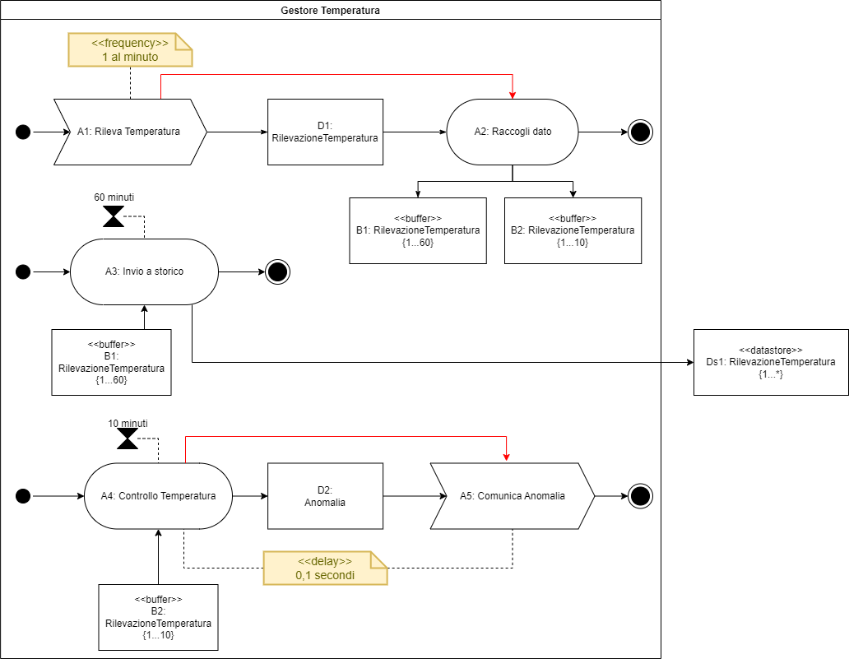
Gestore Temperatura
<<molteplicità>>
#residenti

Slide 36
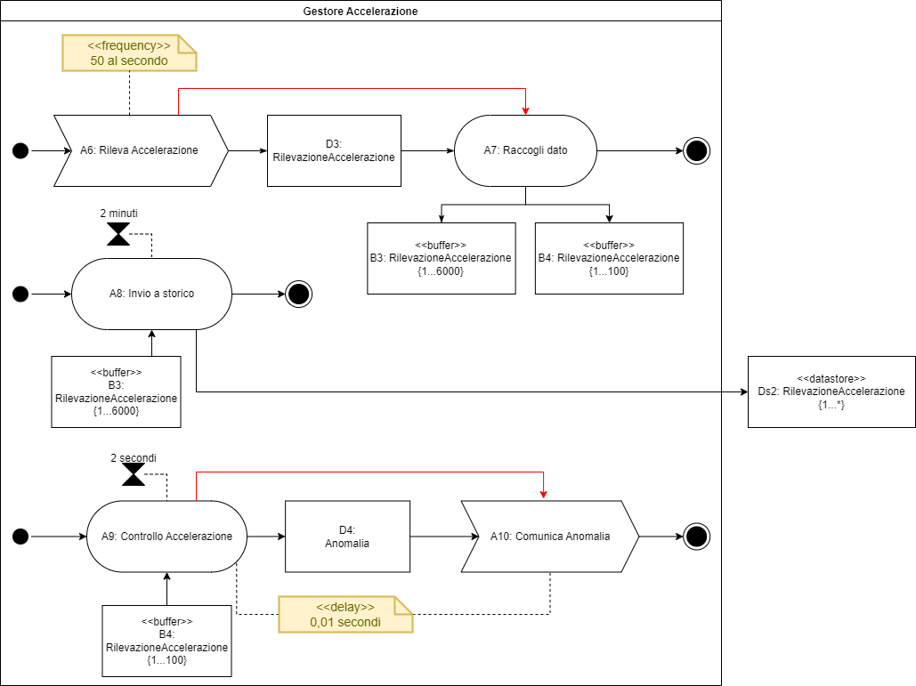
Gestore Accelerazione
<<molteplicità>>
#residenti

Slide 37
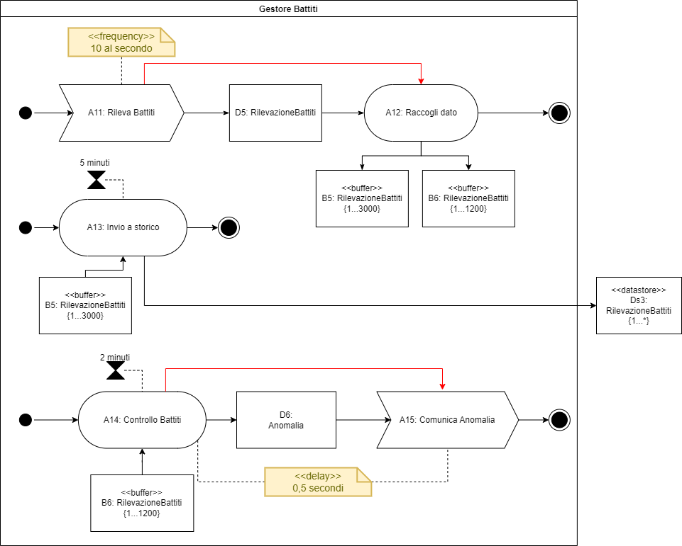
Gestore Battiti
<<molteplicità>>
#residenti

Slide 38
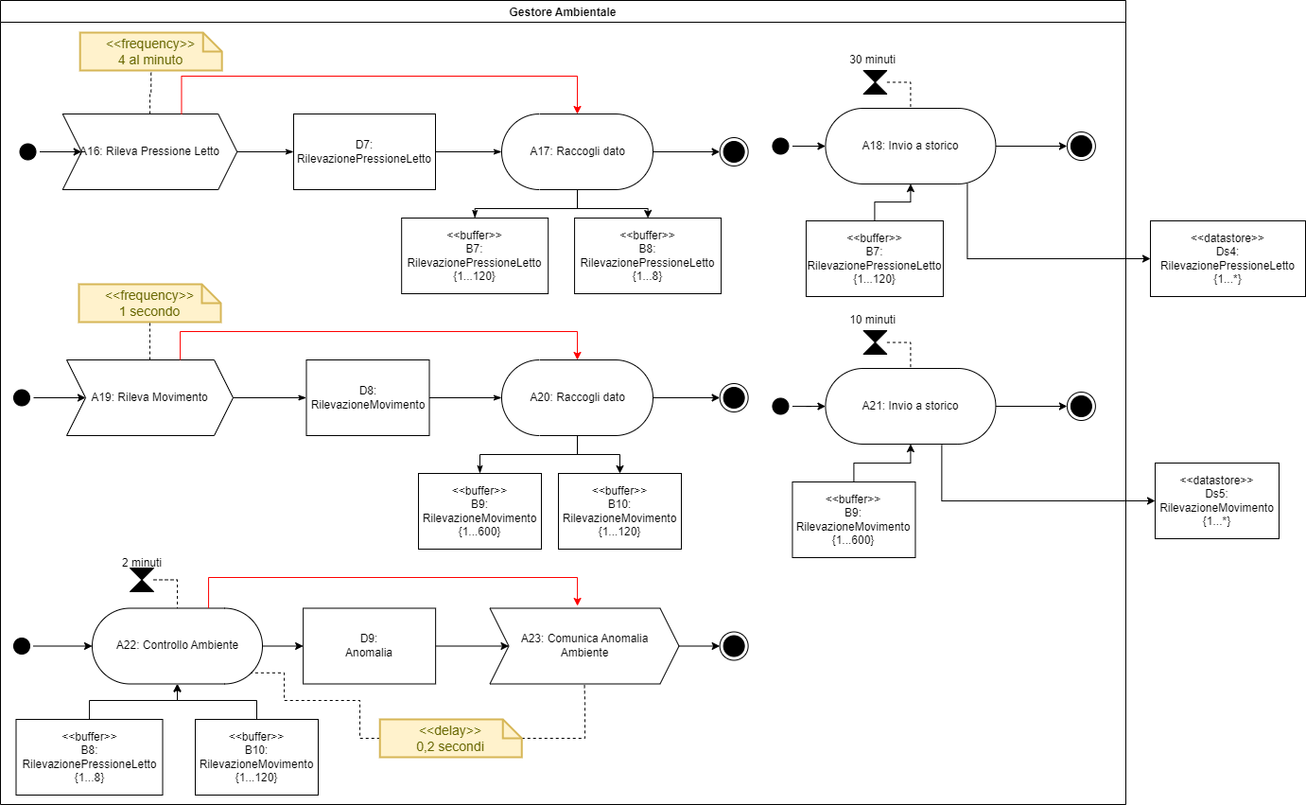
Gestore Ambientale
<<molteplicità>>
#appartamenti

Slide 39
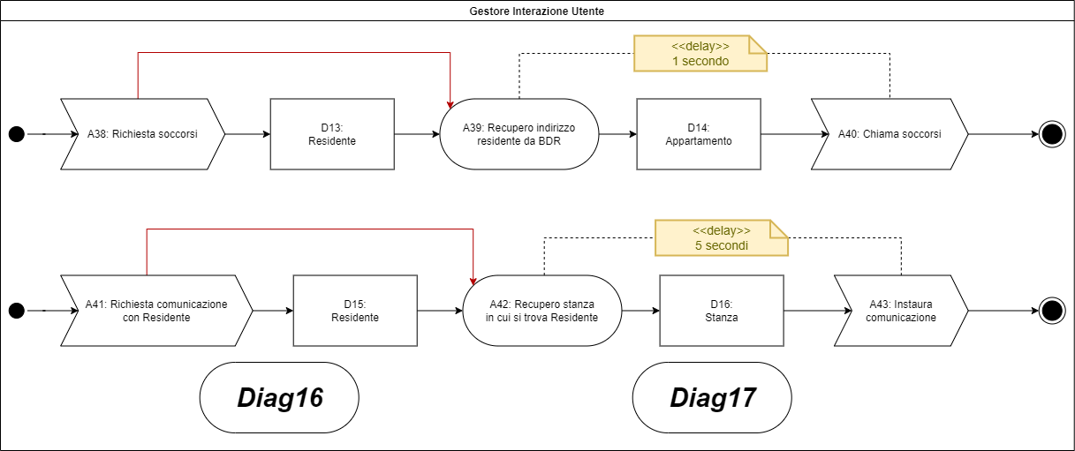
Gestore Interazione Utente
<<molteplicità>>
1

Slide 40
Anno Accademico 2022 – 2023
Concrete
Architecture

Slide 41
Diagramma delle Classi

Slide 42
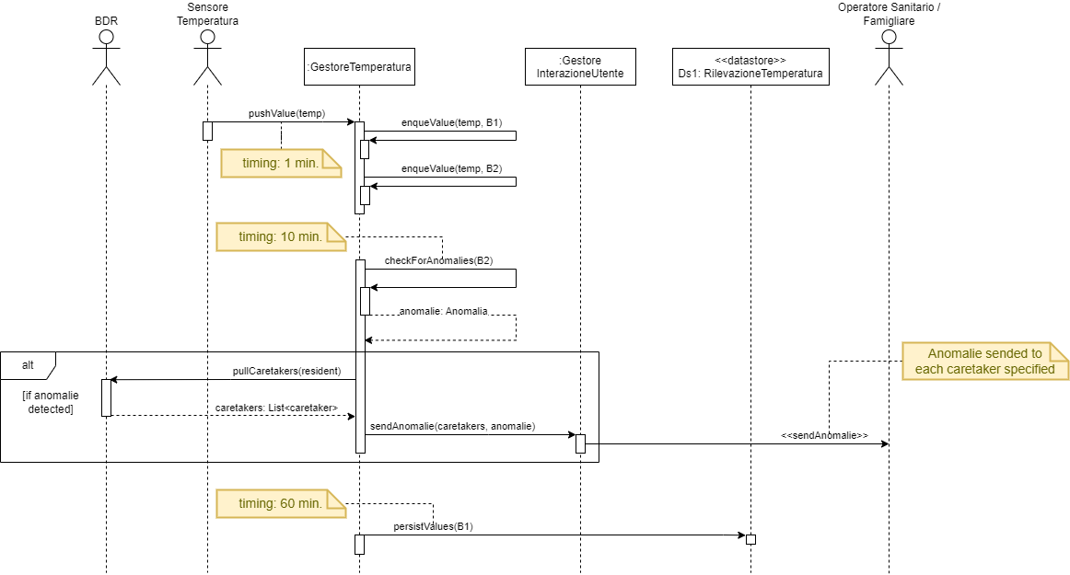
Gestore Temperatura

Slide 43
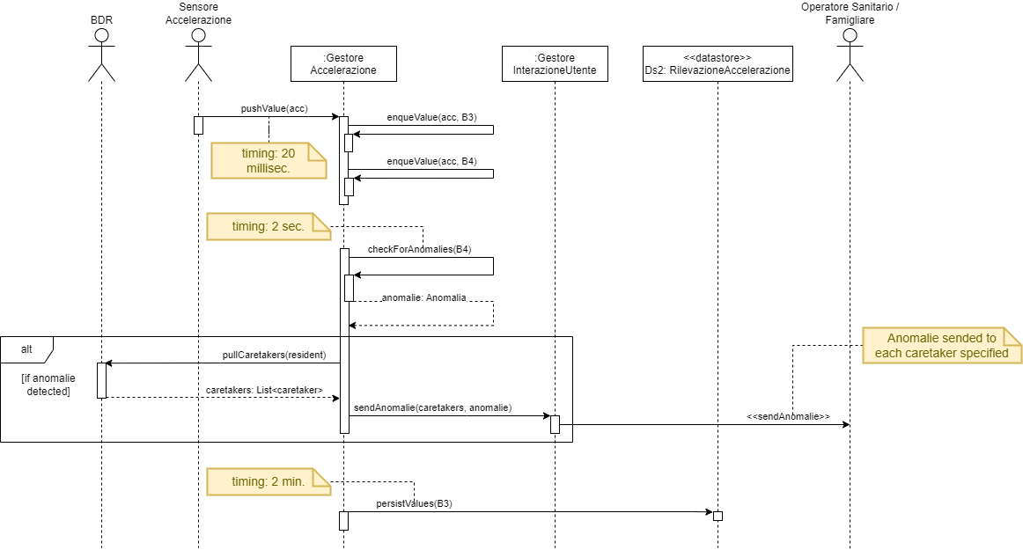
Gestore Accelerazione

Slide 44
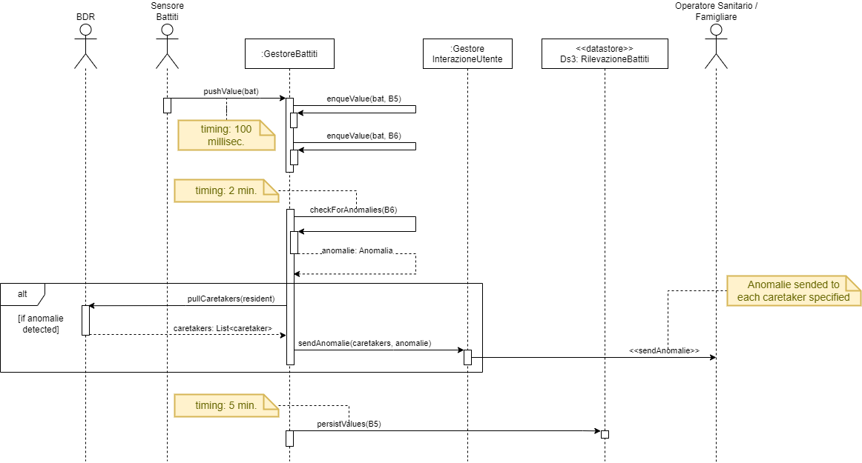
Gestore Battiti

Slide 45
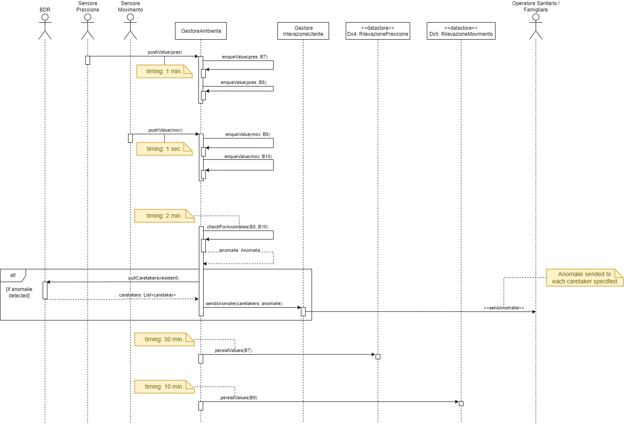
Gestore Ambientale

Slide 46
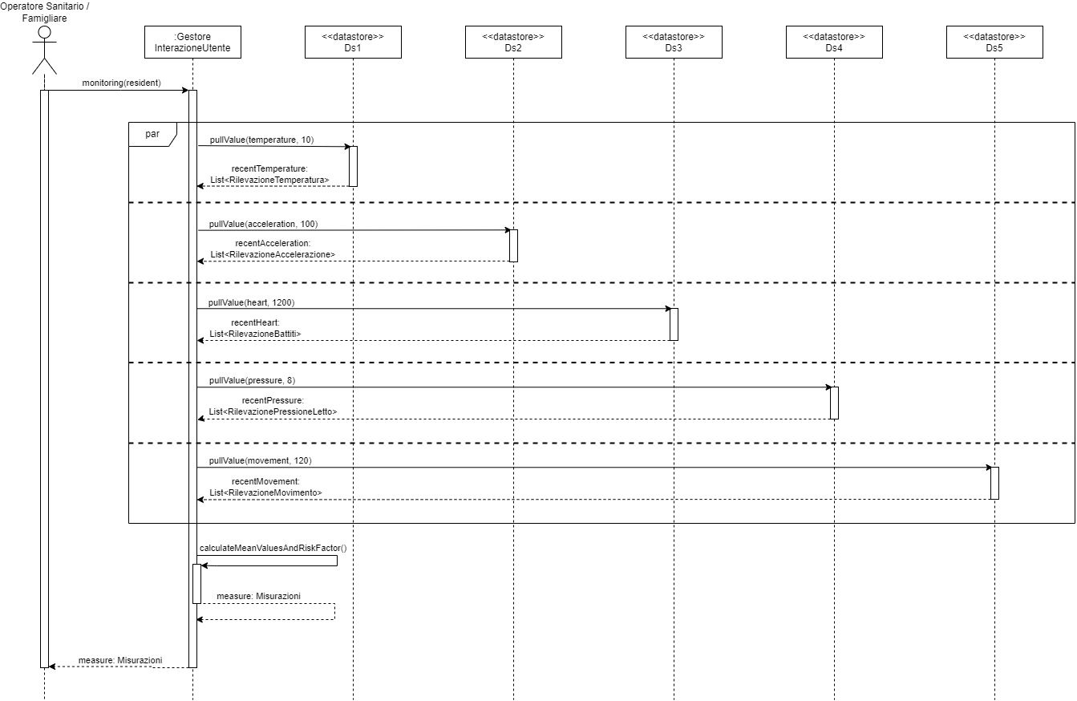
Monitoraggio

Slide 47
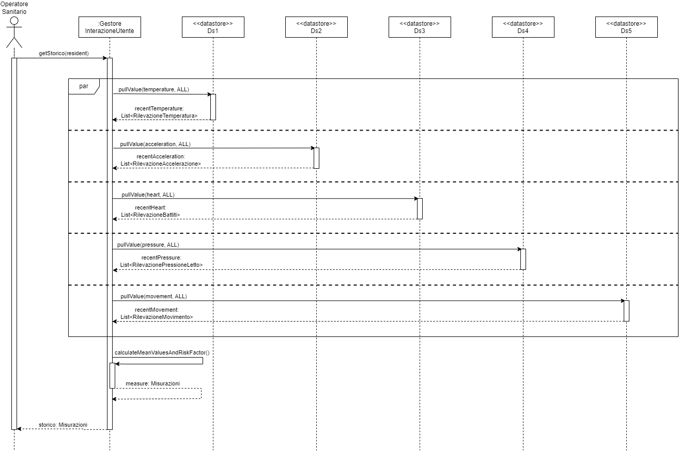
Storico

Slide 48
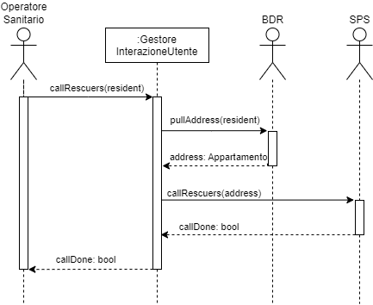
Richiesta Soccorsi

Slide 49
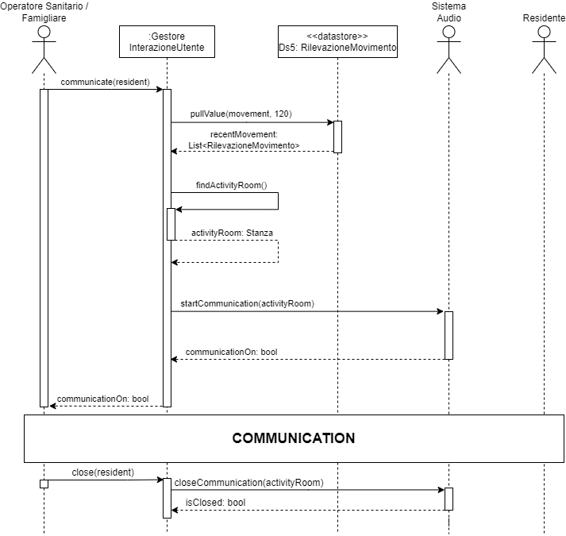
Comunicazione con Residente

Slide 50
GRAZIE PER
L’ATTENZIONE

